Slide 1
Marketing treści
(Content Marketing)
Planowanie

Slide 2
Cele nauczania
Powiązanie treści z celami
Wybór najlepszych kanałów w zależności od nadawanych treści
Planowanie strategii treści
Planowanie treści cyfrowych
Planowanie zawartości witryny dla każdego kanału
Notes:
inserir pré-requisito

Slide 3
Tematy
Planowanie treści i celów
Planowanie kanałów i treści
Planowanie kanwy strategii treści
Plan zawartości cyfrowej
Plan zawartości strony internetowej
Plan zawartości bloga
Plan treści w mediach społecznościowych
Plan treści wiadomości e-mail
Plan zawartości reklamowej
Zadania

Slide 4
“Cel bez planu jest tylko życzeniem".
Antoine de Saint-Exupéry

Slide 5
Planowanie treści i celów

Slide 6
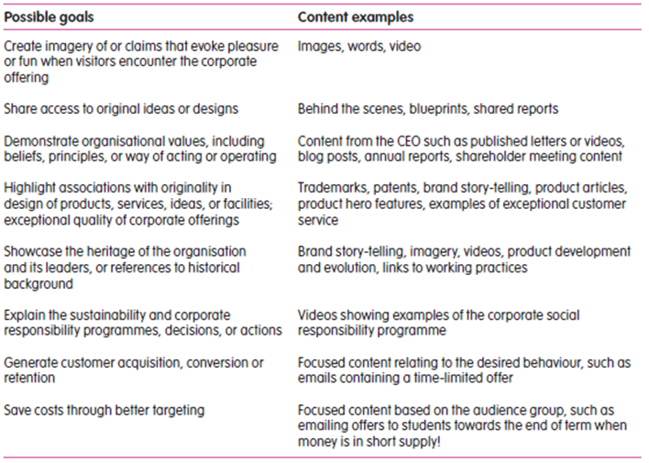
Planowanie treści i celów
Wybór treści najbardziej odpowiedniej do zamierzonych celów
Źródło: Molleda, 2010.
Notes:
Przekaz treści, format treści, wykorzystywane kanały muszą być wybrane z uwzględnieniem celu przekazywanej wiadomości. W tej tabeli można zobaczyć kilka przykładów celów i sposobów ich osiągnięcia.
Molleda, J. (2010). Autentyczność i wymiary konstruktu w badaniach public relations i komunikacji. Journal of Communication Management, 14(3), 223-236.

Slide 7
Planowanie kanałów i treści

Slide 8
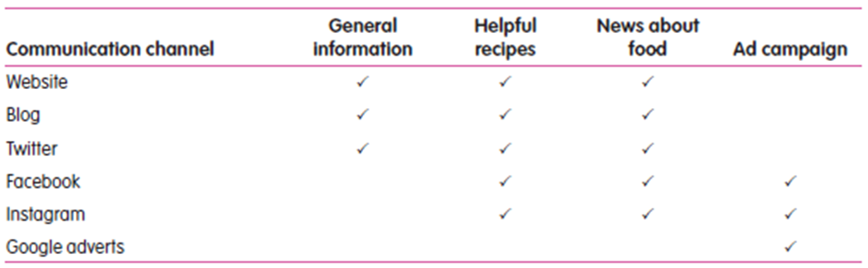
Planowanie kanałów i treści
Kanał powinien być wybrany zgodnie z treścią
Źródło: Hanlon, 2019, s. 267.
Notes:
W tabeli widać, że każdy kanał jest bardziej wartościowy dla określonego rodzaju treści.

Slide 9
Planowanie kanwy strategii treści

Slide 10
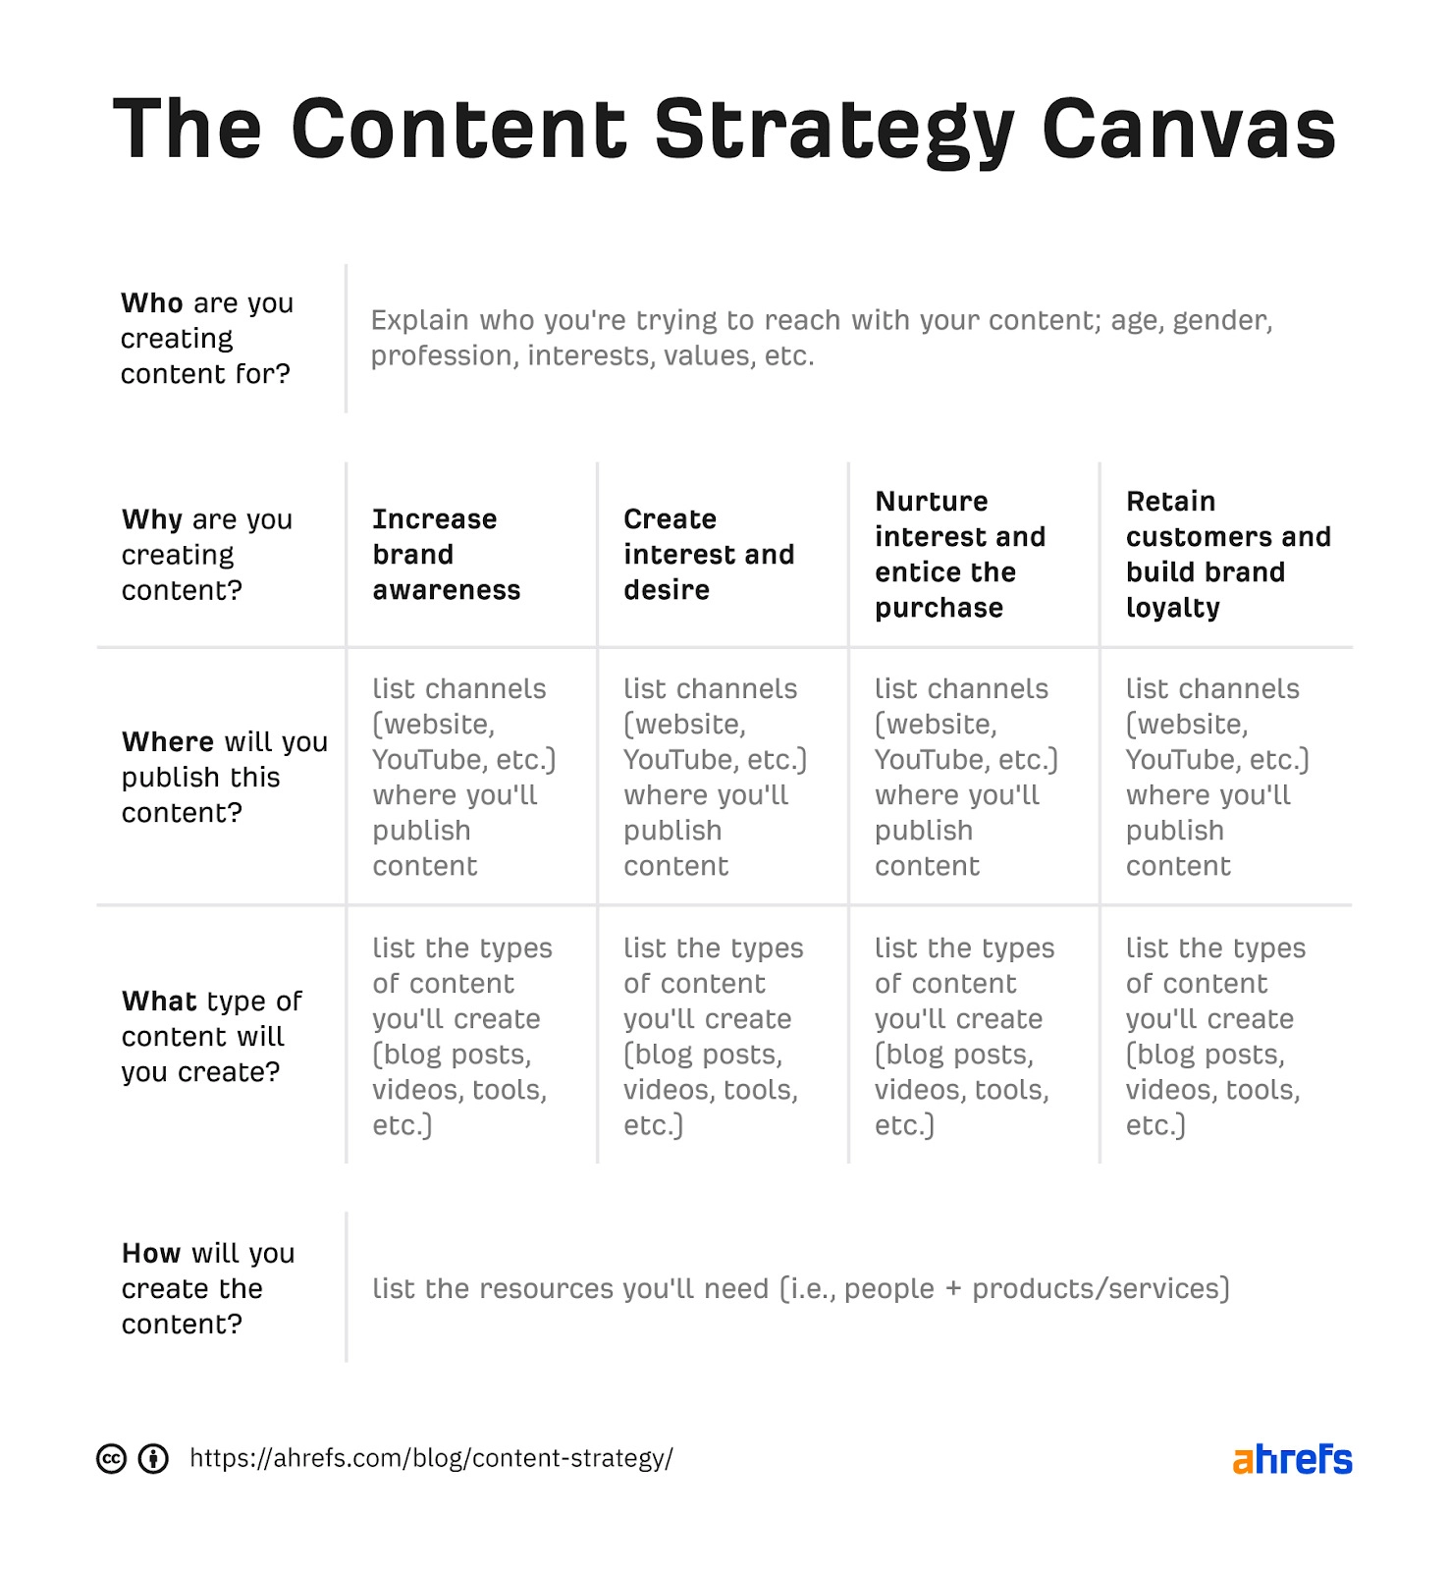
Planowanie zawartości
Kanwa strategii
Powinniśmy starać się planować treści, biorąc pod uwagę cele, kanały, rodzaj treści, tematy, które mają zostać poruszone
Różnorodność powinna być uprzywilejowana w planowaniu
Notes:
Wykorzystanie tych ram wymusi refleksję nad tym, jakie treści powinniśmy tworzyć.

Slide 11
Plan zawartości
  Tworzenie treści jest często planowane i zarządzane w ramach kalendarza treści
  na kanał może być dobrą praktyką
  pozwala sprawdzić, gdzie są luki w treści
  upewnij się, że treść jest gotowa z odpowiednim wyprzedzeniem
  umożliwia przypisanie obowiązków
  Planowanie treści umożliwia szybkie znajdowanie tematów i wygodne ilustrowanie treści.
Notes:
Planowanie treści może odbywać się od ogółu do szczegółu lub od szczegółu do ogółu.
W pierwszej sytuacji treść jest planowana w sposób ogólny, bez wchodzenia w szczegóły, szczególnie w zakresie definiowania cech każdej treści z uwzględnieniem specyfiki każdego kanału. Następnie dla każdego kanału opracowywane są informacje charakteryzujące każdą treść, z uwzględnieniem specyfiki tych kanałów.
W drugiej sytuacji zaczynamy od zdefiniowania dla każdego kanału publikacji, które zamierzamy stworzyć, i określamy w jak największym stopniu charakterystykę każdej treści. Następnie całe planowanie dla różnych kanałów jest syntetyzowane w arkuszu, który daje przegląd wszystkich treści, które mają zostać opracowane i oprawione w czasie.
Struktura tego podmodułu została opracowana z uwzględnieniem pierwszej sytuacji.

Slide 12
Plan zawartości cyfrowej

Slide 13
Plan zawartości cyfrowej
Przedstawia globalną wizję treści, która ma być rozpowszechniana za pośrednictwem wszystkich kanałów.
Ułatwia analizę dystrybucji treści według person
Ułatwia analizę dystrybucji treści według celu.
Umożliwia przegląd dystrybucji treści przez cały miesiąc.
Pozwala sprawdzić, czy wszystkie trzy obszary lejka są zasilane treścią.
Notes:
Biorąc pod uwagę perspektywę od ogółu do szczegółu, zaczynamy od poszukiwania globalnej wizji wszystkich treści cyfrowych dla wszystkich kanałów.
Ten widok ułatwi analizę tego, czy produkujemy treści:
- dla wszystkich typów person.
- dla głównych celów: zwiększenie świadomości marki; tworzenie zainteresowania i pożądania; pielęgnowanie zainteresowania, utrzymanie klientów.
- dystrybuowane przez cały miesiąc.
- koncentruje się na poziomach lejka marketingowego (TOFU, BOFU, MOFU)
W lejku znajdują się trzy główne obszary:
- TOFU (Top of the Funnel): tutaj możemy rozważyć dwa rodzaje treści.
(i) Treści, które mają na celu generowanie ruchu w witrynie, przyciąganie klientów, takie jak na przykład reklamy Google.
(ii) Treści, które mają na celu dokonanie pierwszej konwersji, dążąc do przekształcenia odwiedzających w potencjalnych klientów. Na przykład: biała księga udostępniona w witrynie i powiązana ze stroną docelową.
- MOFU (Middle of the Funnel): Marketing e-mailowy jest zwykle wykorzystywany jako kanał uprzywilejowany, starający się przekazać klientowi zaufanie, wykorzystując na przykład wideo, webminar i referencje.
- BOFU (Bellow of the Funnel): Na tym ostatnim etapie lejka ważne jest, aby lead stał się klientem, dlatego konieczne jest tworzenie treści zachęcających klienta do zakupu, które pomagają pokonać bariery zakupowe. Następnie ważne będzie również opracowanie treści, które zachęcą klienta do zostania promotorem marki.

Slide 14
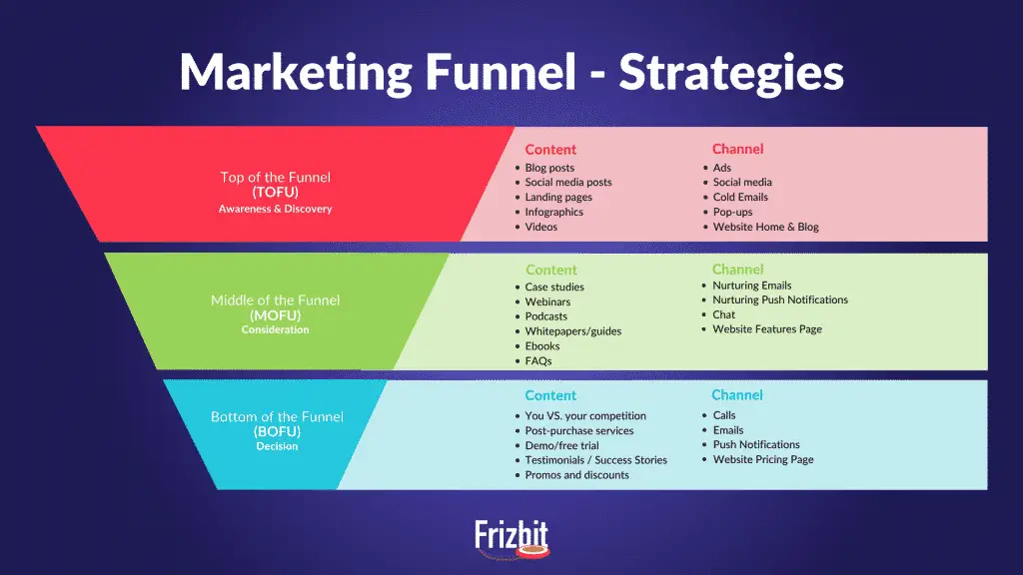
Źródło: https://frizbit.com/blog/marketing-funnel-explained-optimize-your-full-funnel-strategy/
Notes:
Na tym slajdzie (podobnym do tych pokazanych w podmodule 1) można zobaczyć, że dla każdej fazy (TOFU, MOFU, BOFU) lejka marketingowego istnieją kanały i treści, które należy uprzywilejować.
Przypomina się, że istnieją różne wersje elementów, które występują w trzech fazach lejka sprzedaży.

Slide 15
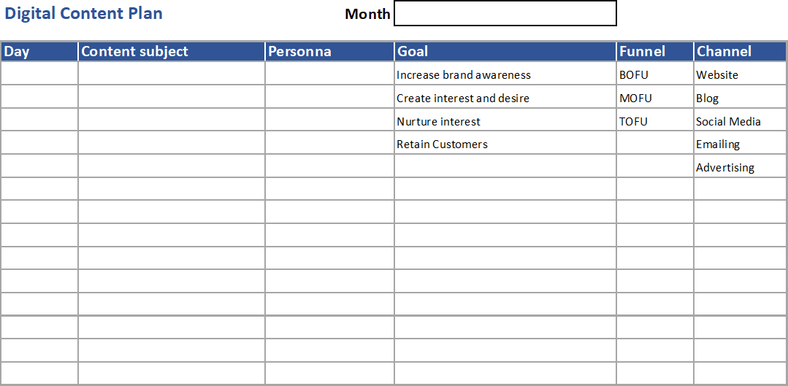
Notes:
Biorąc pod uwagę perspektywę od ogółu do szczegółu, w tej pierwszej mapie planowania staramy się przedstawić treści, które zostaną opracowane dla zamierzonych kanałów, określając moment, w którym każda treść zostanie udostępniona, jaki temat/temat zostanie poruszony, do jakiej osoby skierowana jest treść, jaki cel jest realizowany za pomocą treści, które mają zostać wyprodukowane, w której fazie lejka treść będzie pasować i który kanał zostanie wykorzystany.
Jeśli chodzi o cel, który ma zostać osiągnięty, możemy rozważyć istnienie czterech głównych celów, a ten, który uważamy za główny, który chcemy osiągnąć, musi zostać wybrany.
Cele: zwiększenie świadomości marki; wzbudzenie zainteresowania i pożądania; pielęgnowanie zainteresowania, zatrzymanie klientów.
Kolejnym aspektem, który należy przemyśleć i zdefiniować, jest etap lejka marketingowego.
Rodzaj treści powinien być dostosowany z uwzględnieniem etapu, do którego jest przeznaczony.
Jako kanały cyfrowe dostępne do rozpowszechniania treści, możemy rozważyć następujące: strona internetowa, blog, media społecznościowe, e-mailing i reklama. Jeśli firma uważa, że powinien istnieć inny kanał niż te wymienione, można go dodać.

Slide 16
Aktywność w klasie
W grupie (2 lub 3 osoby).
Wybierz markę i zaplanuj działania na jeden tydzień.
Synteza na tej mapie informacji uzyskanych na poprzednich mapach.
Notes:
Zadanie wstępne: patrz sekcja zadań na końcu zestawu slajdów. Odpowiedzi na pytania 1 i 2 są najpierw omawiane w klasie, wśród wszystkich uczniów. Przykłady marek nieco później, po slajdzie "Content Curation".

Slide 17
Plan zawartości strony internetowej
Notes:
Zaczniemy teraz od bardziej szczegółowego planowania treści, które będziemy dystrybuować za pośrednictwem strony internetowej, która jest jednym z planowanych kanałów.

Slide 18
Plan zawartości strony internetowej
Okresowy przegląd zawartości strony internetowej
Przegląd/aktualizacja istniejącej zawartości
Tworzenie nowych sekcji z nową zawartością
Wybór elementów graficznych i innych elementów, które dodają wartość
Zdefiniuj rolę każdej strony w lejku.
Rozpowszechnianie strony za pośrednictwem innych kanałów organizacji.
Notes:
Witryna internetowa funkcjonuje jako centrum treści, ponieważ witryna ma tendencję do bycia centrum połączenia z innymi kanałami komunikacji. Strona internetowa wskazuje na inne kanały i odbiera interakcje, które są napędzane przez inne kanały. Dlatego ważne jest, aby często sprawdzać analizę zawartości strony internetowej, aby sprawdzić, czy jest ona dobrze skonstruowana pod kątem treści, które mają być udostępniane, czy istniejące treści nie wymagają aktualizacji, a może nawet usunięcia. Ważne jest również sprawdzenie, czy nowa treść oznacza utworzenie nowej sekcji. Treści tekstowej powinny towarzyszyć elementy graficzne, spójne z innymi istniejącymi, bez narażania tożsamości witryny.
Każda istniejąca strona ma swoją funkcję, którą należy dobrze zdefiniować i ująć w ramy lejka marketingowego, a mianowicie określić, w której fazie lejka się znajduje (TOFU, MOFU, BOFU). Ważne jest, aby strona zawierała treści rozmieszczone w trzech fazach lejka.
Tworząc treści na stronę internetową, należy przewidzieć, czy będą one rozpowszechniane przez inne kanały i które kanały będą wykorzystywane oraz czy konieczne jest dostosowanie i co należy dostosować, aby mogły być wykorzystywane przez inne kanały.

Slide 19
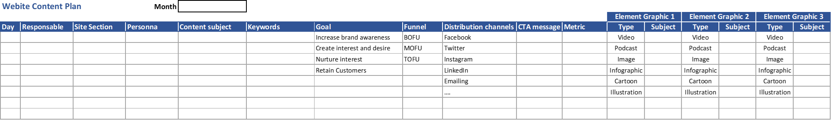
Notes:
Sugeruje się, aby na mapie planowania zawartości witryny i biorąc pod uwagę zdefiniowane pola, udostępnić następujące informacje:
- Dzień, w którym zawartość zostanie udostępniona.
- Osoba odpowiedzialna za przygotowanie treści
- Strefa witryny, w której zawartość zostanie udostępniona.
- Wybór osoby, do której kierowana jest treść.
- Temat, który należy poruszyć w treści.
- Słowa kluczowe reprezentujące treść.
- Który z czterech poniższych celów ma zostać osiągnięty (ewentualnie menedżer treści może dodać inne): zwiększenie świadomości marki; wzbudzenie zainteresowania i pożądania; pielęgnowanie zainteresowania, zatrzymanie klientów.
- Do którego etapu lejka skierowana jest treść (BOFU, MOFU, TOFU).
- Jakiego kanału lub kanałów będziemy używać do zarabiania na treściach (sieci społecznościowe, e-mailing,...).
- Na jakim CTA powinniśmy się skupić.
- Jaki wskaźnik lub wskaźniki zostaną wykorzystane do oceny sukcesu publikacji.
- Który element graficzny (wideo, podcast, obraz, infografika, kreskówka, ilustracja, ....) lub elementy graficzne zostaną użyte i jaki temat lub tematy są ilustrowane przez elementy graficzne.

Slide 20
Aktywność w klasie
W grupie (2 lub 3 osoby).
Zachowując wybraną wcześniej markę lub firmę, korzystając z mapy przedstawionej powyżej, zaproponuj treść dla 7 stron witryny marki.
Notes:
Zadanie wstępne: patrz sekcja zadań na końcu zestawu slajdów. Odpowiedzi na pytania 1 i 2 są najpierw omawiane w klasie, wśród wszystkich uczniów. Przykłady marek nieco później, po slajdzie "Content Curation".

Slide 21
Plan zawartości bloga
Notes:
Blog jest zwykle częścią strony internetowej. Biorąc jednak pod uwagę jego charakterystykę i dynamikę, marketing cyfrowy powinien pracować nad nim niezależnie.
Jeśli chcesz, przed przejściem do następnego slajdu, nauczyciel może skorzystać z okazji, aby stworzyć dyskusję klasową, która podsumowuje niektóre kwestie związane z blogowaniem, które zostały już omówione w jednym z poprzednich podmodułów. W związku z tym sugeruje się, aby zadać klasie następujące pytania: Czym jest blog? Do czego służy blog? Jaką ostrożność należy zachować przy zarządzaniu blogiem?

Slide 22
Plan zawartości bloga
Promowanie różnych tematów
Motywowanie wyboru elementów graficznych i innych elementów, które dodają wartość
Zdefiniuj rolę każdego wpisu na blogu w lejku.
Ułatwia rozpowszechnianie wpisów na blogu za pośrednictwem innych kanałów organizacji.
Stymuluje wykorzystanie CTA
Notes:
Planując treść bloga powinniśmy zwrócić uwagę na:
- że istnieje różnorodność treści, ale zawsze biorąc pod uwagę skupienie się na biznesie, w który wpisuje się marka.
- włączenie elementów graficznych, które ułatwiają przyswajanie treści.
- aby mieć treści dla różnych faz lejka.
- przewidzieć sposób, w jaki zamierzamy rozpowszechniać posty za pośrednictwem innych kanałów.
- że posty zawierają wezwanie do działania.

Slide 23
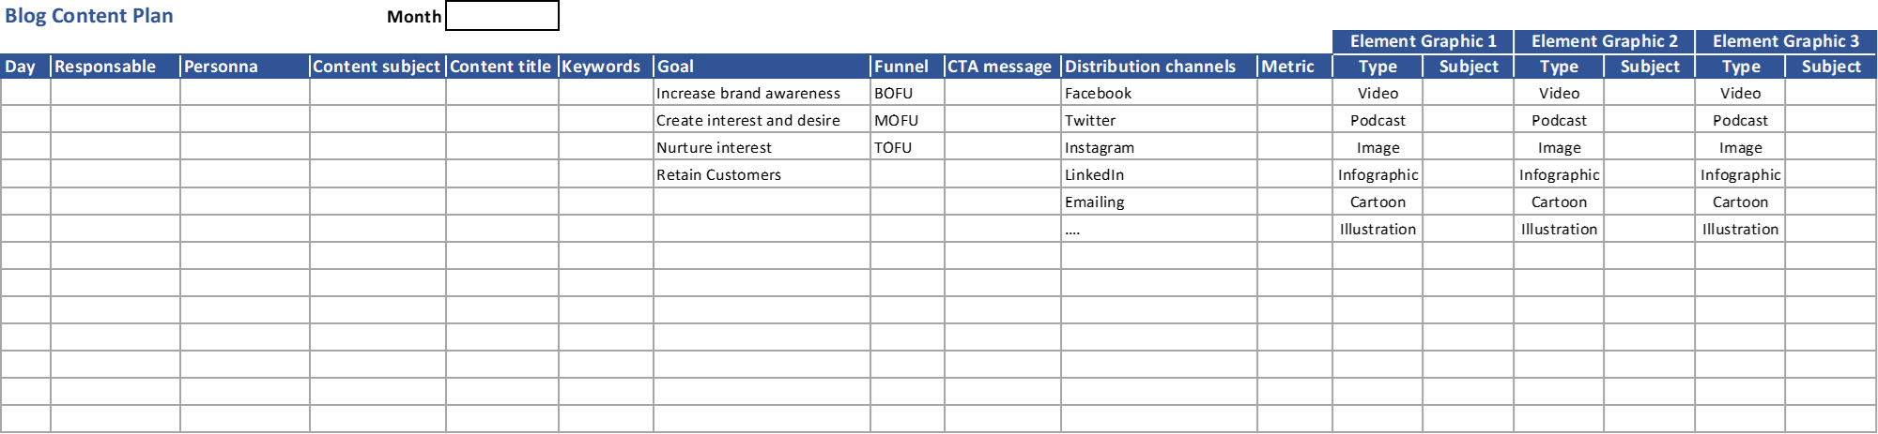
Notes:
Sugeruje się, aby na mapie planowania treści bloga i biorąc pod uwagę zdefiniowane pola, udostępnić następujące informacje:
- Dzień, w którym zawartość zostanie udostępniona.
- Osoba odpowiedzialna za przygotowanie treści.
- Wybór osoby, dla której przeznaczona jest treść.
- Temat, który należy poruszyć w treści.
- Tytuł postu.
- Słowa kluczowe, które reprezentują treść.
- Który z poniższych czterech celów ma zostać osiągnięty: zwiększenie świadomości marki; wzbudzenie zainteresowania i pożądania; pielęgnowanie zainteresowania; utrzymanie klientów (ostatecznie menedżer treści może dodać inne).
- Do którego etapu lejka skierowana jest treść (BOFU, MOFU, TOFU).
- Jakiego kanału lub kanałów będziemy używać do zarabiania na treściach (sieci społecznościowe, e-mailing,...).
- Na jakim CTA powinniśmy się skupić.
- Jaki wskaźnik lub wskaźniki zostaną wykorzystane do oceny sukcesu publikacji.
- Jaki element graficzny (wideo, podcast, obraz, infografika, kreskówka, ilustracja, ....) lub elementy graficzne zostaną użyte i jaki temat lub tematy są ilustrowane przez elementy graficzne?

Slide 24
Aktywność w klasie
W grupie (2 lub 3 osoby).
Zachowując wybraną wcześniej markę lub firmę, korzystając z mapy przedstawionej powyżej, zaproponuj treści blogowe na jeden miesiąc.
Notes:
Zadanie wstępne: patrz sekcja zadań na końcu zestawu slajdów. Odpowiedzi na pytania 1 i 2 są najpierw omawiane w klasie, wśród wszystkich uczniów. Przykłady marek nieco później, po slajdzie "Content Curation".

Slide 25
Plan treści w mediach społecznościowych
Notes:
Jeśli chcesz, przed przejściem do następnego slajdu, nauczyciel może skorzystać z okazji, aby stworzyć dyskusję w klasie, która podsumuje niektóre kwestie związane z sieciami społecznościowymi, które zostały już omówione w jednym z poprzednich podmodułów. W związku z tym sugeruje się zadanie następujących pytań klasie: Jak ważne są media społecznościowe dla budowania marki? Na jakich aspektach marki powinniśmy się skupić w mediach społecznościowych? Jak możemy zintegrować media społecznościowe z innymi kanałami komunikacji cyfrowej?

Slide 26
Plan treści w mediach społecznościowych
Pomaga dystrybuować treści w różnych sieciach społecznościowych
Ułatwia dywersyfikację poruszanych tematów
Zachęca do refleksji nad używanymi elementami graficznymi.
Obsługuje publikację treści stron trzecich
Zdefiniuj rolę każdego posta w lejku.
Notes:
Podczas planowania treści w mediach społecznościowych powinniśmy szukać:
- dystrybuować treści za pośrednictwem różnych sieci społecznościowych, a zatem powinniśmy również sprawdzić, czy jesteśmy w zrównoważonej dystrybucji za pośrednictwem różnych sieci społecznościowych.
- zróżnicować poruszane tematy, aby zapewnić dotarcie do różnych osób, z którymi chcemy pracować.
- wspierać treści uznane za istotne i opracowane przez strony trzecie.
- włączenie elementów graficznych, które ułatwiają przyswajanie treści.
- określić rolę treści w różnych fazach lejka.

Slide 27
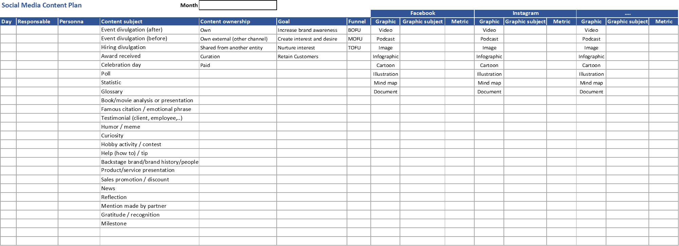
Notes:
Sugeruje się, aby w mapie planowania treści dla mediów społecznościowych i biorąc pod uwagę zdefiniowane pola, udostępnić następujące informacje:
- Dzień, w którym zawartość zostanie udostępniona.
- Osoba odpowiedzialna za przygotowanie treści.
- Wybór osoby, dla której przeznaczona jest treść.
- Temat do poruszenia w treści (niektóre pomysły są przedstawione w szablonie, takie jak na przykład ujawnienie wydarzenia, ankieta, ciekawostka, promocja sprzedaży / rabat, ...).
- Własność treści: własna; własna zewnętrzna (opracowana dla innego kanału i dostosowana do sieci społecznościowych); udostępniona od innego podmiotu; kuratorska; płatna.
- Który z poniższych czterech celów ma zostać osiągnięty: zwiększenie świadomości marki; stworzenie zainteresowania i pożądania; pielęgnowanie zainteresowania; utrzymanie klientów (ostatecznie menedżer treści może dodać inne).
- Do którego etapu lejka skierowana jest treść (BOFU, MOFU, TOFU).
- Który element graficzny (wideo, podcast, obraz, infografika, kreskówka, ilustracja, ....) lub elementy graficzne zostaną wykorzystane i jaki temat lub tematy są ilustrowane przez elementy graficzne.
- Jaki wskaźnik lub wskaźniki zostaną wykorzystane do oceny sukcesu publikacji.
Ostatnie trzy punkty muszą być wyraźnie określone dla każdej sieci społecznościowej, w której zamierzasz publikować.

Slide 28
Aktywność w klasie
W grupie (2 lub 3 osoby).
Zachowując wybraną wcześniej markę lub firmę, korzystając z mapy przedstawionej powyżej, zaproponuj treści społecznościowe na kolejne 7 dni.

Slide 29
Plan treści wiadomości e-mail

Slide 30
Plan treści wiadomości e-mail
Pomaga w dystrybucji treści w różnych typach wiadomości e-mail
Ułatwia dywersyfikację poruszanych tematów
Zachęca do refleksji nad używanymi elementami graficznymi.
Zdefiniuj rolę każdej komunikacji w lejku.
Stymuluje wykorzystanie CTA
Notes:
Planując treści, które mają być dystrybuowane za pośrednictwem poczty e-mail, można łatwiej:
- Sprawdź, czy firma korzysta z różnych rodzajów wiadomości e-mail w zrównoważony sposób (np. newsletter, wiadomości urodzinowe od klientów, wiadomości e-mail o zakończeniu gwarancji na produkt itp.)
- Dystrybucja treści w różnych typach wiadomości e-mail.
- Zróżnicuj tematy, które uzasadniają wiadomość e-mail. Na przykład newslettery tematyczne.
- Określ, które elementy graficzne są potrzebne i sprawdź spójność graficzną.
- Zdefiniuj rolę każdej komunikacji w lejku i dowiedz się, czy komunikacja e-mailowa jest opracowywana dla różnych etapów lejka.
- Zachęcanie do korzystania z CTA.

Slide 31
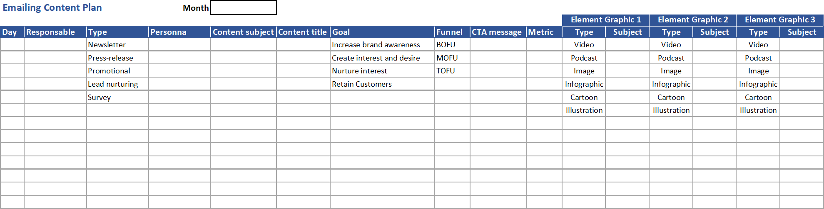
Notes:
Sugeruje się, aby w mapie planowania treści dla mediów społecznościowych i biorąc pod uwagę zdefiniowane pola, udostępnić następujące informacje:
- Dzień, w którym zawartość zostanie udostępniona.
- Osoba odpowiedzialna za przygotowanie treści.
. Rodzaj komunikacji e-mail: newsletter, informacja prasowa, e-mail promocyjny, pielęgnowanie leadów, ankieta (firma może dodać inne klasyfikacje, jeśli uzna to za istotne).
- Wybór osoby, dla której przeznaczona jest treść.
- Temat, który należy poruszyć w treści.
- Tytuł treści.
- Który z poniższych czterech celów ma zostać osiągnięty: zwiększenie świadomości marki; stworzenie zainteresowania i pożądania; pielęgnowanie zainteresowania; utrzymanie klientów (ostatecznie menedżer treści może dodać inne).
- Do którego etapu lejka skierowana jest treść (BOFU, MOFU, TOFU).
- Komunikat CTA (na przykład: zarejestruj się, subskrybuj, wypróbuj za darmo, rozpocznij, dowiedz się więcej, dołącz do nas,...).
- Jaki wskaźnik lub wskaźniki zostaną wykorzystane do oceny sukcesu publikacji.
- Który element graficzny (wideo, podcast, obraz, infografika, kreskówka, ilustracja, ....) lub elementy graficzne zostaną wykorzystane i jaki temat lub tematy są ilustrowane przez elementy graficzne.
Ostatnie dwa punkty należy wyjaśnić tyle razy, ile uzna się to za stosowne

Slide 32
Aktywność w klasie
W grupie (2 lub 3 osoby).
Zachowując wybraną wcześniej markę lub firmę, korzystając z mapy przedstawionej powyżej, zaproponuj wysyłanie wiadomości e-mail przez jeden miesiąc.

Slide 33
Plan zawartości reklamowej

Slide 34
Plan zawartości reklamowej
Pomaga w dystrybucji treści reklamowych na różnych platformach i ma wizję osi czasu.
Ułatwia dywersyfikację reklam, które mają zostać pokryte
Ułatwia integrację z innymi treściami
Zachęca do refleksji nad używanymi elementami graficznymi.
Zdefiniuj rolę każdej reklamy w lejku.
Stymuluje wykorzystanie CTA
Notes:
Planując kampanie reklamowe, można
- Lepsza dystrybucja treści reklamowych na różnych platformach i widok czasowy.
- Większa dywersyfikacja wykorzystywanych tematów
- Zintegruj reklamy z innymi komunikatami wysyłanymi innymi kanałami (np. wysyłanie newslettera).
- Lepsze odzwierciedlenie używanych elementów graficznych
- Zdefiniuj rolę każdej reklamy w lejku.
- Stymulowanie korzystania z CTA

Slide 35
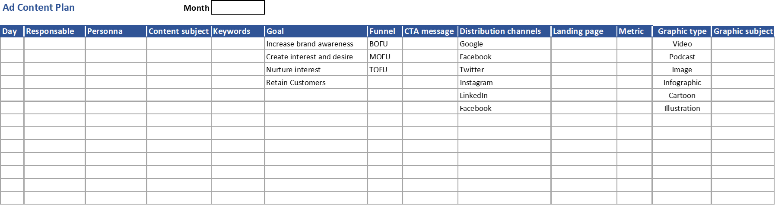
Notes:
Sugeruje się, aby w mapie planowania treści dla mediów społecznościowych i biorąc pod uwagę zdefiniowane pola, udostępnić następujące informacje:
- Dzień, w którym zawartość zostanie udostępniona.
- Osoba odpowiedzialna za przygotowanie treści.
. Rodzaj komunikacji e-mail: newsletter, informacja prasowa, e-mail promocyjny, pielęgnowanie leadów, ankieta (firma może dodać inne klasyfikacje, jeśli uzna to za stosowne).
- Wybór osoby, dla której przeznaczona jest treść.
- Temat, który należy poruszyć w treści.
- Słowa kluczowe do wykorzystania w kampanii reklamowej.
- Który z poniższych czterech celów ma zostać osiągnięty: zwiększenie świadomości marki; stworzenie zainteresowania i pożądania; pielęgnowanie zainteresowania; utrzymanie klientów (ostatecznie menedżer treści może dodać inne).
- Do którego etapu lejka skierowana jest treść (BOFU, MOFU, TOFU).
- Wiadomość CTA (na przykład: zarejestruj się, subskrybuj, wypróbuj za darmo, zacznij, dowiedz się więcej, dołącz do nas,...).
- Kanały dystrybucji (gdzie reklama będzie publikowana): Google; Facebook; Twitter; Instagram; LinkedIn;...)
- Strona docelowa: jeśli istnieje strona docelowa, na którą przekierowywane są osoby klikające temat, musisz wspomnieć, co to jest (na przykład użyj wewnętrznego odniesienia).
- Jaki wskaźnik lub wskaźniki zostaną wykorzystane do oceny sukcesu publikacji.
- Który element graficzny (wideo, podcast, obraz, infografika, kreskówka, ilustracja, ....) lub elementy graficzne zostaną wykorzystane i jaki temat lub tematy są ilustrowane przez elementy graficzne.

Slide 36
Aktywność w klasie
W grupie (2 lub 3 osoby).
Zachowując wybraną wcześniej markę lub firmę, korzystając z mapy przedstawionej powyżej, zaproponuj treści reklamowe na 7 dni (jedna reklama na każdy dzień).

Slide 37
Ocena aktywności
Ocena indywidualna
Mając na uwadze mapę, która syntetyzuje treść i inne mapy, dla każdego kanału, które zawierają bardziej szczegółowe informacje, student musi przeanalizować zaprogramowaną treść, analizując takie aspekty, jak okresowość, różnorodność treści, różnorodność wykorzystywanych kanałów i inne aspekty, które zostały przedstawione w trakcie tego kursu.
Uczeń powinien przeanalizować mapy wykonane przez inną grupę.
Notes:
Klasyfikacja wyników:
Porażka: Student potrafi dokonać jedynie wyizolowanej analizy publikacji.
Przeciętny: Student analizuje publikacje, widzi pewne powiązania między publikacjami lub widzi, że ich nie ma, ale nie potrafi sformułować zaleceń dotyczących poprawy.
Wybitny: Student potrafi przeanalizować istniejące powiązania, istniejącą spójność lub dostrzec, że ich nie ma, publikacji między różnymi kanałami cyfrowymi i przedstawić sugestie dotyczące ulepszeń.

Slide 38
Bibliografia
Hanlon, A. (2109). Marketing cyfrowy: planowanie strategiczne i integracja. Sage.
Molleda, J. (2010). Autentyczność i wymiary konstruktu w badaniach public relations i komunikacji. Journal of Communication Management, 14(3), 223-236.

Slide 39
Materiał DEMS ma na celu zwiększenie umiejętności marketingu cyfrowego w szkolnictwie wyższym, odpowiadając na potrzeby biznesu i organizacji. Użytkownicy mają dostęp do obszernych zestawów slajdów z ćwiczeniami i zadaniami, a także do szczegółowych instrukcji dla nauczycieli. Możesz swobodnie korzystać z części lub całości dostępnych materiałów.
Materiał zawiera treści i dane liczbowe pobrane z Internetu
i w związku z tym może ulec zmianie. Źródła zostały podane zgodnie z zasadami dozwolonego użytku. Cały materiał można obejrzeć i pobrać ze strony www.dems.pro. Wszystkie materiały są przeznaczone do otwartego użytku
i współfinansowane przez program Erasmus +.

